Slide 1
Mitgliederversammlung
SC DJK Everswinkel e.V.
15. März 2024 19.30 Uhr
Gasthof Strietholt

Slide 2
Begrüßung

Slide 3
Begrüßung durch den Vorsitzenden Martin Steinbach
Begrüßung der Ehrengäste
Gedenken der Toten
Wahl eines Protokollführers
Wahl einer Stimmprüfungskommission
Feststellung der Beschlussfähigkeit
Tagesordnung und Reihenfolge

Slide 4
Tagesordnung
Begrüßung durch den Vorsitzenden Martin Steinbach
Protokoll der Mitgliederversammlung 2023
Geschäftsbericht über das Jahr 2023 durch den Vorsitzenden Martin Steinbach
Bericht des Schatzmeisters Dieter Rengers
Bericht der Kassenprüfer Julia Börding / Norbert Vechtel
Entlastung des Vorstandes
Vorstandswahlen
                a. Vorsitzende/r (bisher Martin Steinbach)
                b. Stellv. Vorsitzende/r (bisher Heinz Steinhoff)
                c. Schatzmeister/in (bisher Dieter Rengers)
                d. Sportwart/in Breitensport (bisher Marion Kemker)
                e. Marketingleiter/in (bisher Verena Kortmann)
                f. Sozialwart/in (bisher Daniel Edling)
                d. Beisitzer/in (bisher Carmen Günnewig)
                e. Beisitzer/in (bisher Ina Overbeck)
Vorstellung des neuen Jugendleiters
Wahl Kassenprüfer/in (bisher Norbert Vechtel)
Anträge
Ehrungen
SC DJK-Ausblick auf das Jahr 2024
Informationen und Diskussion

Slide 5
Protokoll der Mitgliederversammlung 2023

Slide 6
Protokoll der Mitgliederversammlung 2023
Das Protokoll und alle zugehörigen Anhänge sind auf unserer Homepage
WWW.SCDJK.DE
zu finden.
Abstimmung

Slide 7
Grußworte

Slide 8
Grußworte
Bürgermeister Sebastian Seidel
Pastor Pawel Czarnecki
DJK Diözesanvorsitzender Wolfgang Tettenborn
KSB Präsident Frank Schott

Slide 9
SC DJK Everswinkel Satzung
Präambel
Der Verein ist parteipolitisch und religiös neutral. Er vertritt den Grundsatz religiöser, weltanschaulicher und ethnischer Toleranz und Neutralität.
Der Verein wendet sich gegen Intoleranz, Rassismus und jede Form von politischem Extremismus. Er tritt rassistischen, verfassungs- und fremdenfeindlichen Bestrebungen sowie jeder Form von Gewalt, unabhängig davon, ob sie verbaler, körperlicher, seelischer oder sexualisierter Art ist, entgegen.
Der Verein fördert die Inklusion behinderter und nicht behinderter Menschen und die Integration von Menschen mit Zuwanderungshintergrund.
Er verfolgt die Gleichstellung der Geschlechter.

Slide 10
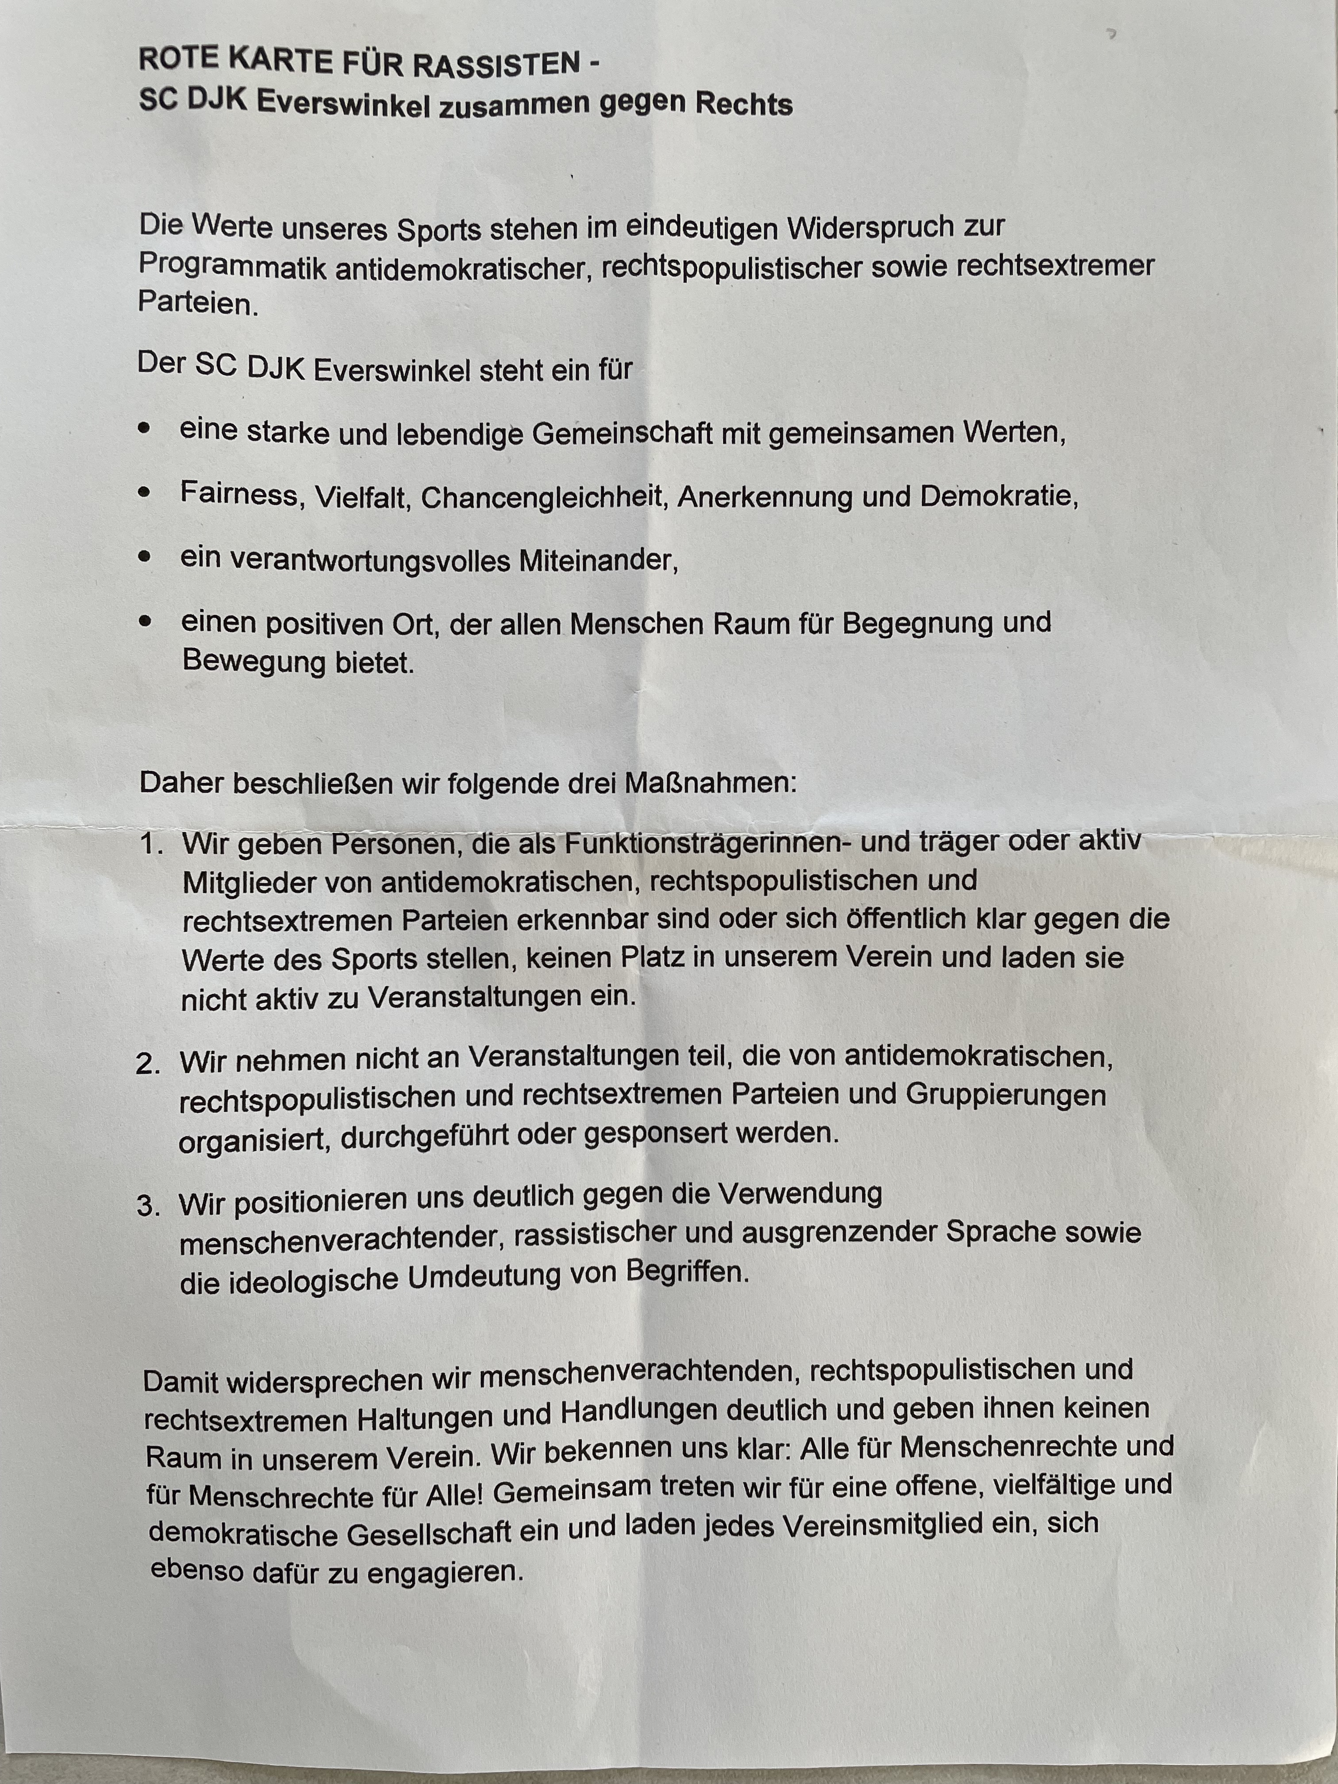
SC DJK Everswinkel Handballabteilung
Die Handballabteilung hat sich auf Ihrer
Abteilungsversammlung auf eine
gemeinsame Selbstverpflichtung geeinigt!
=> Rote Karte gegen Rechts

Slide 11
Geschäftsbericht

Slide 12
Geschäftsbericht zum Jahr 2023
Alter | Jan 21 | Jan 22 | Jan 23 | Jan 24
0-6 Jahre | 133 | 158 | 192 | 219
7-14 Jahre | 379 | 386 | 386 | 416
15-18 Jahre | 159 | 144 | 137 | 134
19-26 Jahre | 190 | 203 | 196 | 167
27-40 Jahre | 297 | 284 | 298 | 313
41-60 Jahre | 482 | 474 | 462 | 445
61-99 Jahre | 444 | 469 | 490 | 508
unbekannt | 11 | 11 | 23 | 16
Der Verein hatte Anfang 2021 eine Mitgliederzahl von 2095. Über 2129 Mitglieder (2022) und 2173 Mitglieder (2023) kommen wir heute auf 2211 Mitglieder.

Slide 13
Geschäftsbericht zum Jahr 2023
Absolute Veränderung 2021 zu 2024
Zuwachs 123 Personen

Slide 14
Geschäftsbericht zum Jahr 2023

Slide 15

Geschäftsbericht zum Jahr 2023
Neue Abteilung Schach
Seit Ende 2023 ist der Schachclub „Zug um Zug“ Teil des SC DJK
15 Mitglieder treffen sich montags um 19 Uhr im
Clubraum des Vitus Sportcenter
Neue Mitglieder jeden Alters herzlich willkommen

Slide 16
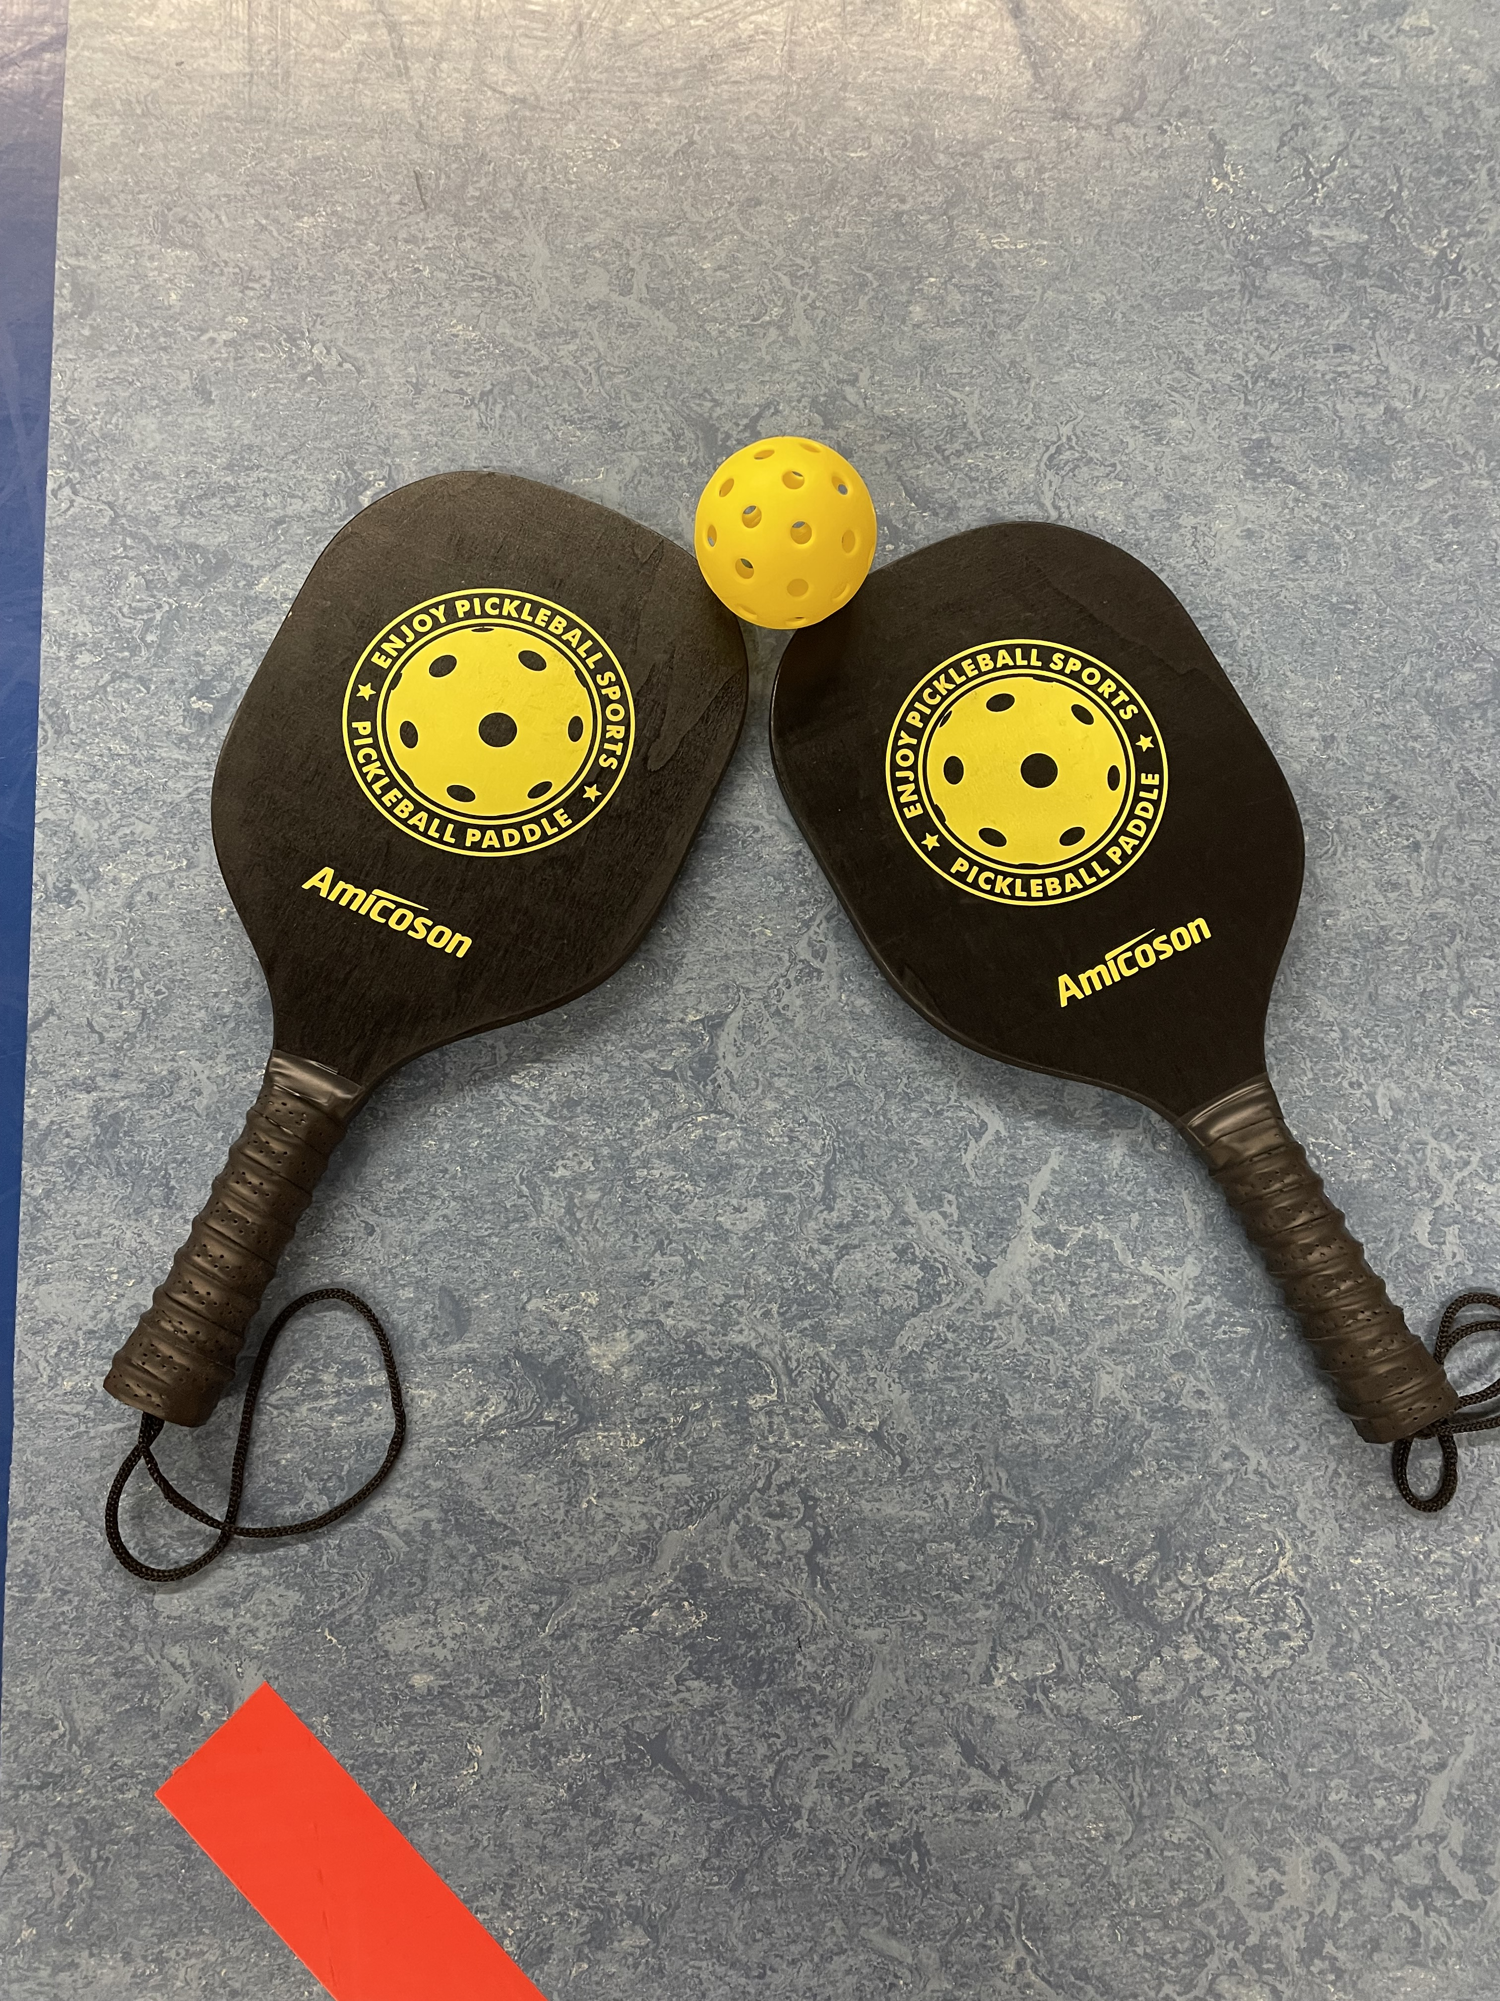
Geschäftsbericht zum Jahr 2023
Neue Sportart Pickleball
Trainingszeit Donnerstag 19:30 Verbundschulhalle
22 Aktive Sportler
Mischung aus Tennis, Tischtennis und Badminton
Gespielt wird auf einem Badmintonfeld bei einer Netzhöhe von 91 cm
Für alle Altersklassen geeignet

Slide 17
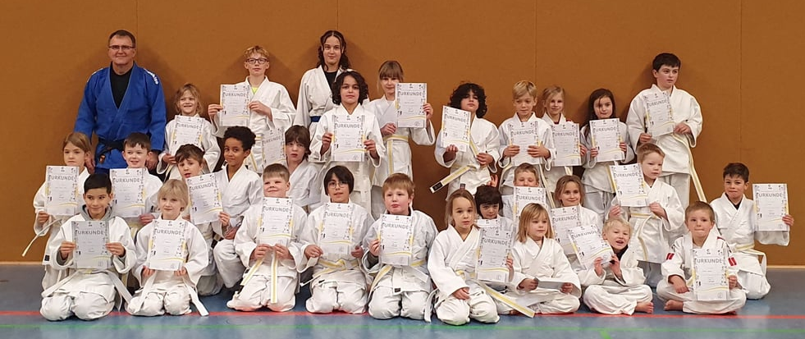
Geschäftsbericht zum Jahr 2023
Abteilung Judo wurde wiederbelebt
Seit August neues Trainerteam um Uli Eikelmann (Ostbevern)
jeden Sonntag morgen um 10 Uhr im Vitus Sportcenter 20-30 Kinder und Jugendliche
Inzwischen auch ein Angebot für Erwachsene im Anschluss

Slide 18
Geschäftsbericht zum Jahr 2023
Herz- und Rehasport
Herzsport:
Drei Kurse in der Turnhalle
der Verbundschule
mittwochs 17:00 bis 20:00 Uhr
Allgemeiner Rehasport:
Fünf Kurse im Vitus-Sportcenter
dienstags 17:45 bis 20:00 Uhr
mittwochs 9:15 bis 10:15 Uhr
donnerstags 16:00 bis 18:15 Uhr
Derzeit gibt es in allen 8 Kursen eine Warteliste.

Slide 19
Geschäftsbericht zum Jahr 2023
Unser Kursprogramm
Kurs | Tag / Zeit / Halle | ÜL | Teilnehmer | freie Plätze
Fit 4 Drums | MO 18.00-19.00 Uhr VSC-Tanzraum | M. Kemker | 6 | 9
 | MI 18.00-19.00 Uhr VSC-Tanzraum | M. Kemker | 8 | 7
Yoga | MO 16.15-17.45 Uhr VSC-Clubhaus | Gerdes | 8 | 7
 | DI 8.30-10.00 Uhr VSC-Clubhaus | Gerdes | 18 | 2
Jumping Balance | Mo 9.10-10.10 Uhr VSC-Tanzraum | Philipskötter | 11 | 3
Jumping | Mo 8.00-9.00 Uhr VSC-Tanzraum | Philipskötter | 8 | 6
 | Do 18.30-19.30 Uhr VSC-Tanzraum | Philipskötter | 13 | 1
Pilates | Do 19.45-20.45 Uhr VSC-Tanzraum | Philipskötter | 11 | 9
Qi Gong | DO 9.00-10.00 Uhr VSC-Tanzraum | Jestädt | 10 | 5
Langhantel Power-Workout | MO 18.00-19.00 Uhr VSC-Clubhaus | A. Kemker | 7 | 7
 | Mi 17.00-18.00 Uhr VSC-Clubhaus | Büning | 13 | 1

Slide 20

Geschäftsbericht zum Jahr 2023
Neue Konzeption des Vituslaufs
Im letzten Jahr fand der Vituslauf erstmals mit einem neuen Konzept statt!
Bambinilauf
SchülerInnenlauf
Staffellauf 4 x 1 km für Alle
Prämierung der besten Mottos in den Staffeln

Slide 21
Geschäftsbericht zum Jahr 2023 | Liegenschaften
Im Bereich Liegenschaften gibt es zum vergangenen Jahr 2023 folgendes zu berichten:
Austausch der Heizungsanlage am Sportpark Wester
Grundlagen zum Vorhaben „Tennisplätze am Sportpark Wester“

Slide 22
Geschäftsbericht zum Jahr 2023 | Liegenschaften
Austausch der Heizungsanlage am Sportpark Wester
Unsere alte Öl-Heizung wurde gegen eine moderne Pellet-Heizung, inkl. Pelletlagerraum und neuen Warmwasserspeichern getauscht.
Insgesamt haben wir, inkl. der Modernisierung der Duschen, ca. 155.000,00 € investiert. Die Maßnahme wurde mit Mitteln der BAFA gefördert.
Die Fördersumme von 75.000,00 € wurde vom Fördergeber bereits ausgezahlt.

Slide 23
Geschäftsbericht zum Jahr 2023 | Liegenschaften
Grundlagen zum Vorhaben „Tennisplätze am Sportpark Wester“
Um uns die Möglichkeit einer Verlagerung der Tennisplätze zum Sportpark Wester weiter offen zu halten, wurde mit der Gemeinde Everswinkel zusammen der Prozess zur Änderung/Erweiterung des Bebauungsplanes angestoßen.
In diesem Zug soll auch die Verlagerung der Sportschützen an den Sportpark Wester ermöglicht werden.

Slide 24
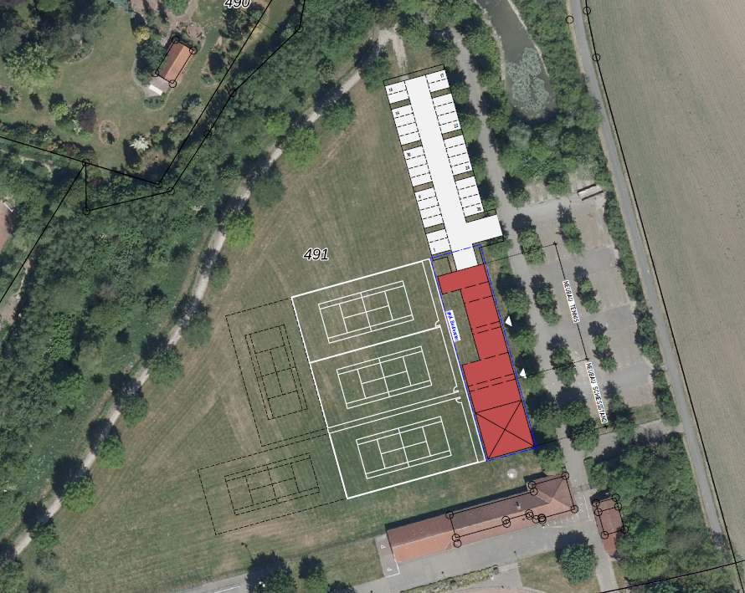
Geschäftsbericht zum Jahr 2023 | Liegenschaften
Änderung B-Plan aktuell im Verfahren
Schallschutz Aspekte
Artenschutz
Parkplätze

Slide 25
Geschäftsbericht zum Jahr 2023 - Marketing
Statistik zur Website
2023 waren es 41.193 Besucher bei 132.024 Seitenaufrufen
Homepage: Nutzung für Mitglieder WWW.SCDJK.DE
Terminplan
Raum- / Sportstättenreservierung
Onlineanmeldungen für Neumitglieder und Kurse
Trainingszeiten
und vieles mehr
Neue Sponsoren herzlich willkommen!

Slide 26
Finanzbericht

Slide 27
Finanzbericht 2023
Zeitraum vom 01. Januar 2023 bis zum 31. Dezember 2023
Bestehende Giro-Konten (Geschäftskonten)
Sparkasse Münsterland Ost
IBAN: DE90 4005 0150 0002 0101 22 &
IBAN: DE58 4005 0150 0002 0217 56
Vereinigte Volksbank Münsterland Nord
IBAN: DE94 4036 1906 8687 7700 00
Rücklagenkonto Schießstand
Sparkasse Münsterland Ost
IBAN: DE60 4005 0150 0154 5108 61

Slide 28
Finanzbericht 2023
Stand der Giro-Konten (Geschäftskonten) per 01. Januar 2023
Geschäftskonto Sparkasse = 21.447,33 EUR
Konto für Sonderaktionen = 1.935,50 EUR
Geschäftskonto Volksbank = 12.353,00 EUR
Rücklagenkonto Schießstand = 110.000,00 EUR 145.735,83 EUR
plus Einnahmen 2023 870.523,75 EUR
HA 1.016.259,58 EUR
Minus Ausgaben 2023 969.984,81 EUR
Soll-Bestand per 31. Dezember 2023 HA 46.274,77 EUR
Ist-Bestand per 31. Dezember 2023
Geschäftskonto Sparkasse = 4.330,83 EUR
Konto für Sonderaktionen = 1.100,00 EUR
Geschäftskonto Volksbank = 10.737,27 EUR
Rücklagenkonto Schießstand = 30.106,67 EUR
HA 46.274,77 EUR
Zusätzlich gebildete Rücklagen auf Termin- oder Festgeldkonten
2023: 238.000,00 €
2024: 238.439,59 €
Diese sind zweckgebunden für (Um-) baumaßnahmen.
Zudem dient die Rücklage auch dazu, den laufenden Betrieb (Mieten, Personal) sicherzustellen.

Slide 29
Finanzbericht 2023
Gesamtergebnis
Geschäftskonten
Stand 2024 46.274,77 €
Stand 2023 145.735,83 €
-99.461,06 €
Rücklagen
Stand 2024 238.439,59 €
Stand 2023 238.000,00 €
439,59 €
Gesamtverlust
-99.461,06 € Minus Geschäftskonten
+ 439,59 € Rücklagen
+ 2,00 € Plus in den Bargeldkassen
+ 609,20 € Plus Klärungskonto
+ 1.660,00 € Abzahlung LSB Darlehen
- 96.750,27 €
2023 hat der Verein die Heizung und die Duschen am Sportplatz umgebaut. Die Kosten in Höhe von ca. 155.000 € hat vorerst der Verein übernommen. 2023 hat die Gemeinde schon 75.000 € an den Verein zurückerstattet. Die fehlenden 80.000 € werden 2024 in Form von Fördergeldern (50.000 € vom Bund) und die Gemeinde (30.000 €) erstattet. Die Fördergelder sind im Februar eingegangen, die Abrechnung mit der Gemeinde erfolgt in den nächsten Wochen. Ebenso fehlen noch Gelder für die Umgestaltung der Bankette am Sportplatz (11.000 €).
Die Fördergelder für das Programm „Digitalisierung“ (16.000 €) wurden von der Bezirksregierung erst 2024 weitergeleitet und nicht wie vorgesehen im letzten Jahr.

Slide 30
Finanzbericht 2023
Einnahmen Vergleich zu 2022
Zuschüsse (Gemeinde, KSB, LSB, DJK, etc.) ca. 269.000 € (+ 44.000 €)
Vereins- & Abteilungsbeiträge ca. 212.000 € (+ 25.000 €)
Spenden ca. 109.000 € (+ 36.000 €)
Freizeiten (insb. Fit ab 50) ca. 52.000 € (+ 4.000 €)
Kurseinnahmen ca. 25.000 € (+ 3.000 €)
Ausgaben
Personal inkl. Steuer/Versicherung ca. 192.000 € (+ 5.000 €)
Pflege/Wartung/Reparaturen ca. 187.000 € (+ 158.000 €)
Übungsleiter/Trainer ca. 137.000 € (+ 22.000 €)
Sportgeräte/Gebäudeausstattung ca. 32.000 € (+ 7.000 €)
Strom/Gas ca. 28.000 € (- 9.000 €)
Verbandsbeiträge ca. 14.000 € (+ 1.500 €)

Slide 31
Bericht der Kassenprüfer

Slide 32

Bericht der Kassenprüfer
Bericht 2023

Slide 33
Entlastung des Vorstandes

Slide 34
Entlastung des Vorstandes
Abstimmung über die Entlastung des Vorstandes

Slide 35
Vorstandswahlen

Slide 36
Vorstandswahlen
Jede zur Wahl stehende Person wird für zwei Jahre gewählt.
Wahlberechtigt ist jedes Mitglied ab 16 Jahre.

Slide 37
Vorstandswahlen
Vorsitzende/r bisher Martin Steinbach
Stellv. Vorsitzende/r (Personal) bisher Heinz Steinhoff
Schatzmeister/in bisher Dieter Rengers
Sportwart/in Breitensport bisher Marion Kemker
Marketingleiter/in bisher Verena Kortmann
Sozialwart/in bisher Daniel Edling
Beisitzer/in (Integration) bisher Carmen Günnewig
Beisitzer/in (Social Media) bisher Ina Overbeck

Slide 38
Vorstellung der neuen Jugendleitung

Slide 39
Die neue Jugendleitung stellt sich vor
Bericht zur Jugendversammlung

Slide 40
Wahl einer/eines Kassenprüferin/s

Slide 41
Wahl einer/eines Kassenprüferin/s
Norbert Vechtel hat in den letzten beiden Jahren die Kasse geprüft und scheidet als Kassenprüfer aus.
Julia Börding bleibt noch ein Jahr Kassenprüferin.
Der Vorschlag für eine/n neue/n Kassenprüfer/in muss aus der Versammlung kommen!

Slide 42
Anträge

Slide 43
Anträge
Es liegen keine Anträge vor.

Slide 44
Ehrungen

Slide 45
Ehrung Sabine Schläpfer
Sabine Schläpfer leitete über 35 Jahre das Eltern/Kind-Turnen sowohl als Übungsleiterin als auch als Abteilungsleiterin. Mit viel Engagement konnte sie eine tolle Gruppe aufbauen, an der sicher auch der ein oder andere Anwesende als Elternteil oder Kind teilgenommen hat. Sabine hat im letzten Jahr ihre Aufgabe als Übungsleiterin weitergegeben, unterstützt die Abteilung aber weiterhin.
Für ihre jahrelange hervorragende Leitung des Eltern/Kindturnens erhält Sabine Schläpfer eine Ehrung für besondere Verdienste.

Slide 46
Ehrungen
Silberne Ehrennadel für 25 Jahre Mitgliedschaft
Volker | Höner
Erich | Merz
Heinz | Holtkötter
Maren | Thönnes
Günter | Deckenbrock
Raphael | Wierbrügge
Martin | Gausling
Waltraud | Hinse
Kirsten | Heumann
Frank | Huesmann
Hans | Kösters
Barbara | Streffing
Maike | Wiedemann
Wolfgang | Klawitter

Slide 47
Ehrungen
Goldene Ehrennadel für 40 Jahre Mitgliedschaft
Thomas | Fislage
Cecilie | Heinemann
Olaf | Homann
Dietmar | Zwolinski
Heinz-Dieter | Knoche
Elisabeth | Görges
Hubert | Görges
Heinz | Soszynski
Marlies | Hoffmann
Stefan | Dieckmann
Birgit | Steinebel
Franz-Josef | Hundt

Slide 48
Ehrungen
Ehrenurkunde für 50 Jahre Mitgliedschaft
Regina | Kaschny
Wolfgang | Kaschny
Franz-Josef | Weber
Gerhard | Potschadly
Uwe | Aust
Peter | Friedrich

Slide 49
Ehrungen
Ehrenurkunde für 60 Jahre Mitgliedschaft
Werner | Hanhart

Slide 50
Ausblick auf 2024

Slide 51

Ausblick Gesamtverein
Neue Tartanbahn am Sportpark Wester
In Zusammenarbeit mit der Gemeinde wird der Umbau der bestehenden Laufbahn in eine Tartanbahn geplant!
Die ersten Schritte wurde bereits unternommen
Fertigstellung im Sommer ?!

Slide 52
Ausblick Gesamtverein
Neue Förderantrag modere Sportstätte
Förderantrag Tennisumkleide wurde zurückgestellt
Grund: zu hohe Kosten, die über das Förderprogramm nicht gedeckt sind
Der Förderantrag kann so nicht umgesetzt werden
Fristverlängerung durch die Staatskanzlei
Planung eines neue Förderantrages ist in Arbeit

Slide 53
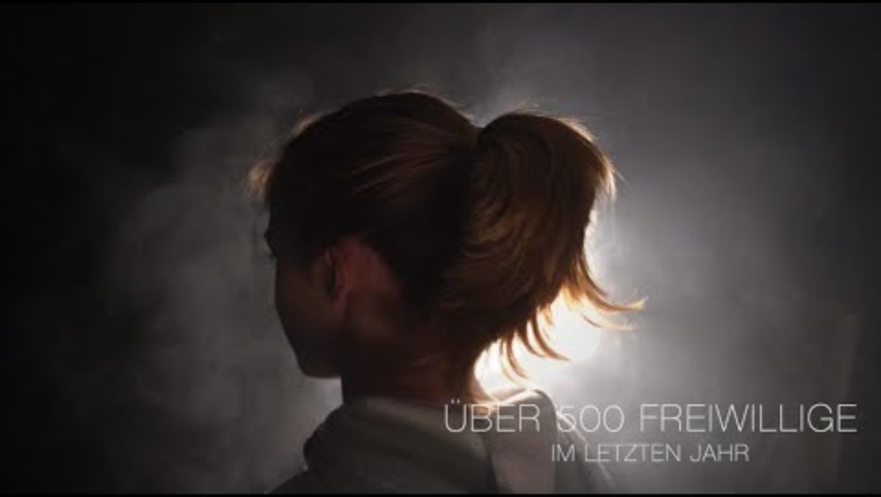
Wir suchen Dich…
Für ein Freiwilliges Soziales Jahr im Sportverein

Slide 54
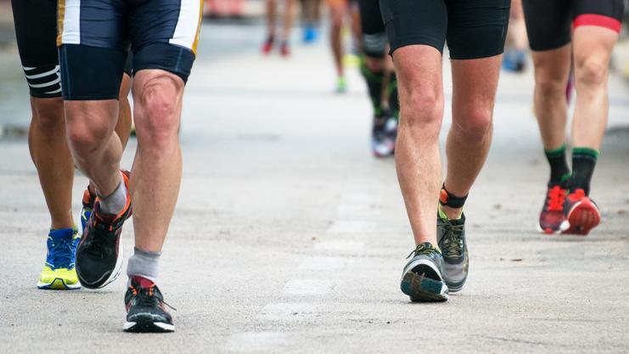
Ausblick auf 2024
Gesamtverein
Osterferien Übungsleiter C-Ausbildung durch den KSB
13. April Präventionsfortbildung „Sexualisierte Gewalt in Sport“
15. Juni Sparkassen Vituslauf
29. Juni „Schlag die BürgermeisterInnen“ in Alverskirchen
07. Dezember Volksbank Nikolauf

Slide 55
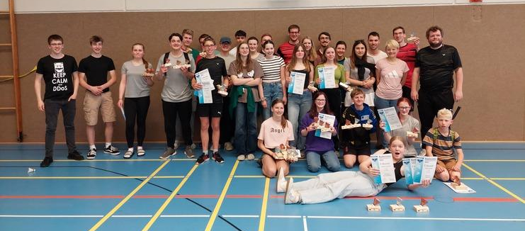
Ausblick auf 2024
Badminton
18./19. Mai DJK Bundesmeisterschaften in Everswinkel

Slide 56
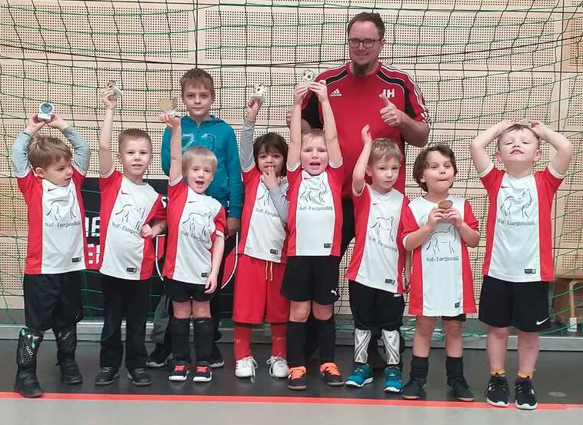
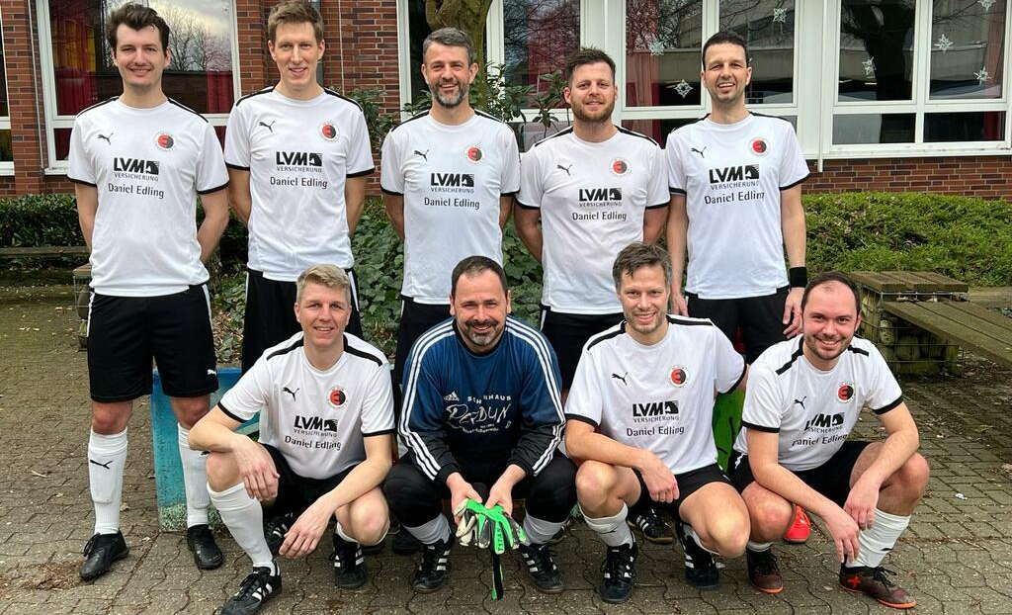
Ausblick auf 2024
Fußball
Modernisierung Sportpark Wester: Kunststofflaufbahn um den Rasenplatz
17.-19. Mai Fahrt nach Rees (Pfingstturnier / Zeltlager)
11.-13. August Voba Cup (Sommerturnier)
14.-18. Oktober Herbstcamp

Slide 57
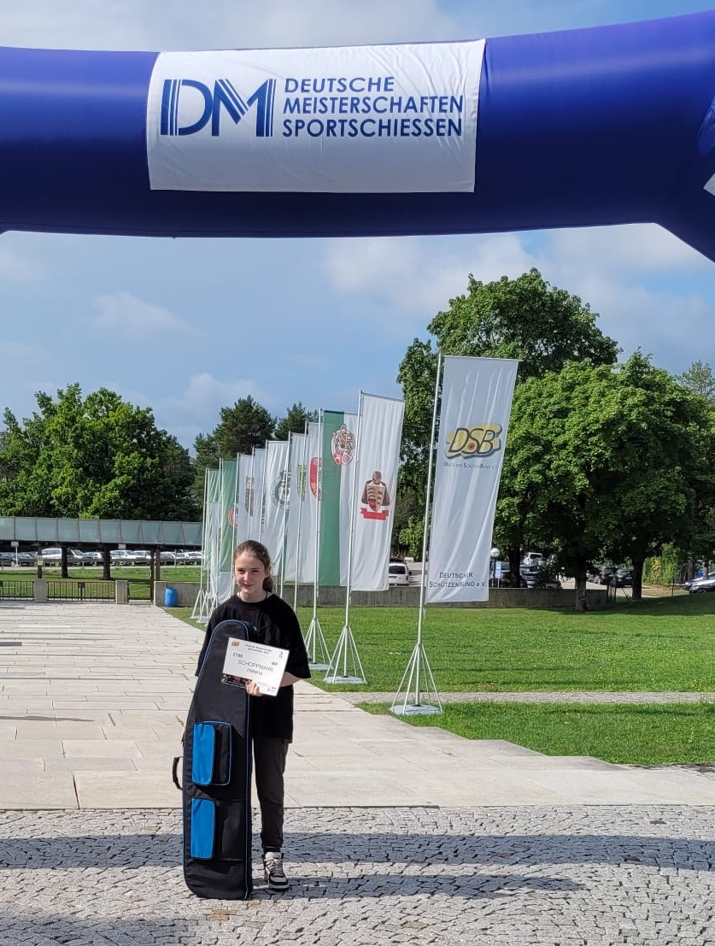
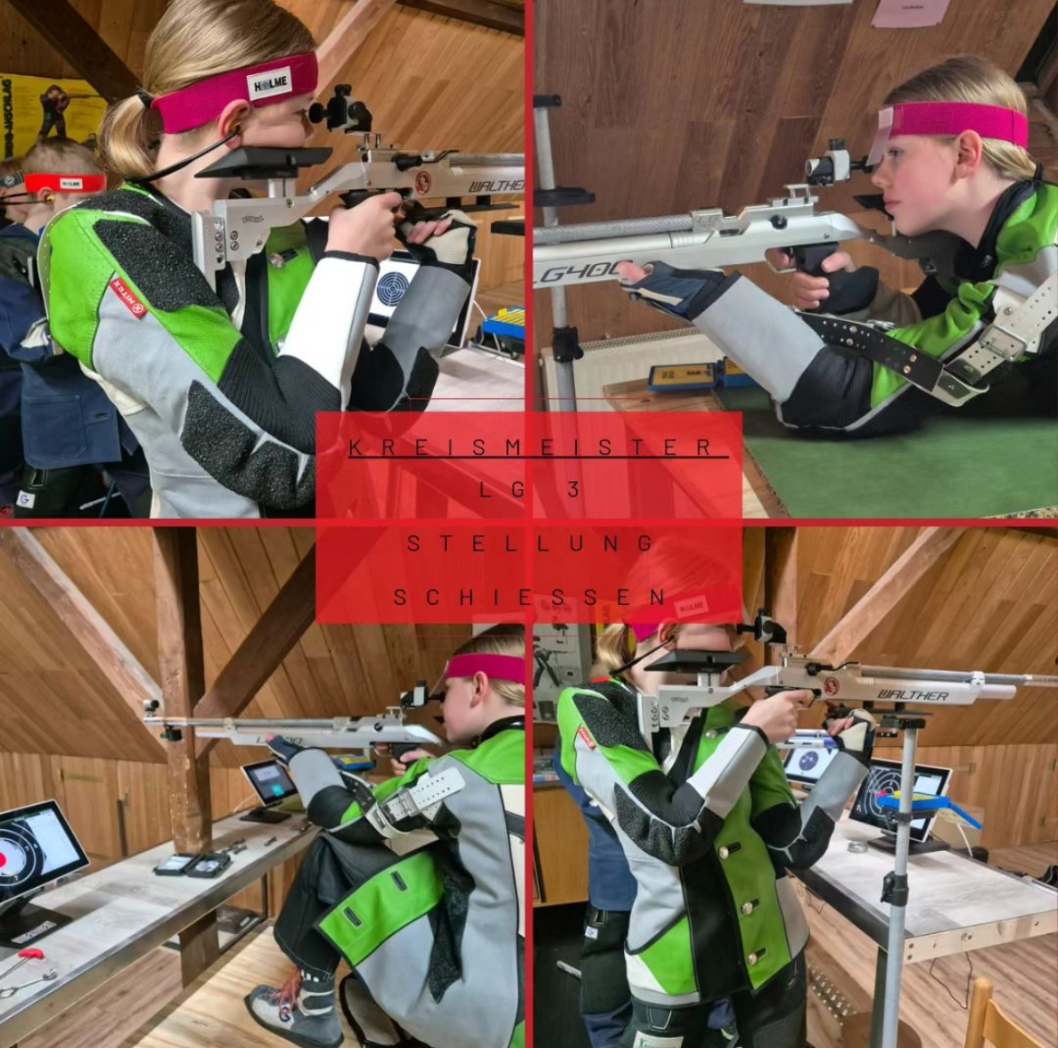
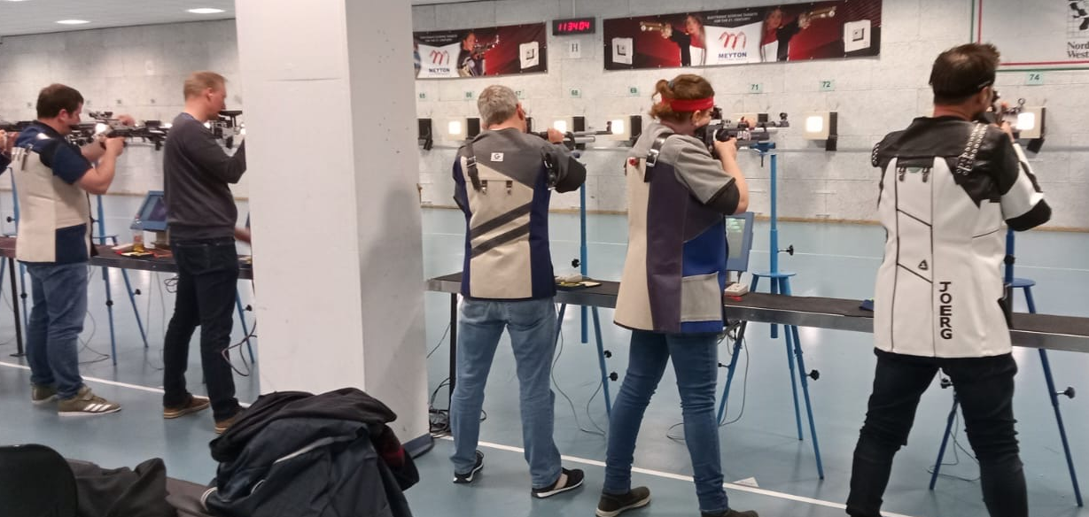
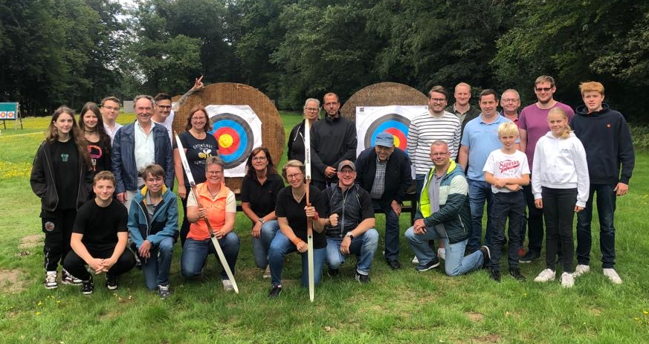
Sportschützen
Rückblick
Ausblick auf 2024
Erfolgreiche Teilnahme an unterschiedlichen Meisterschaften.
  LG Freihand/Auflage
  KK-Auflage 50/100 m
=> Mehrere Meistertitel erzielt
Teilnahme an den Deutschen Meisterschaften
Sommerfest - Bogenschießen

Slide 58
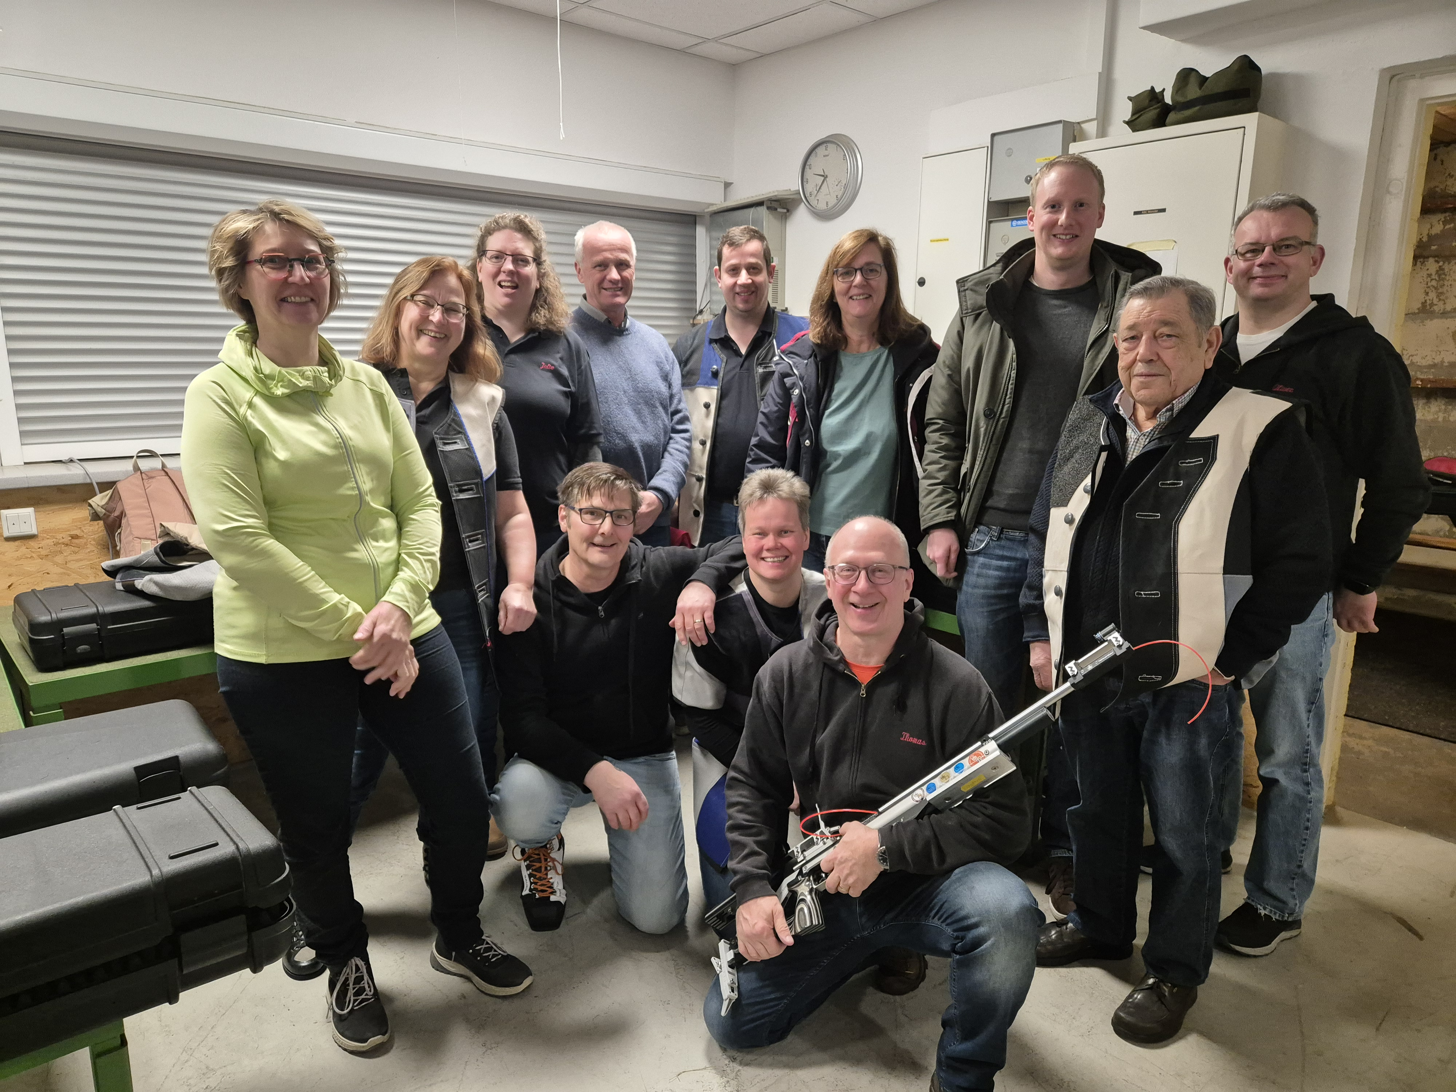
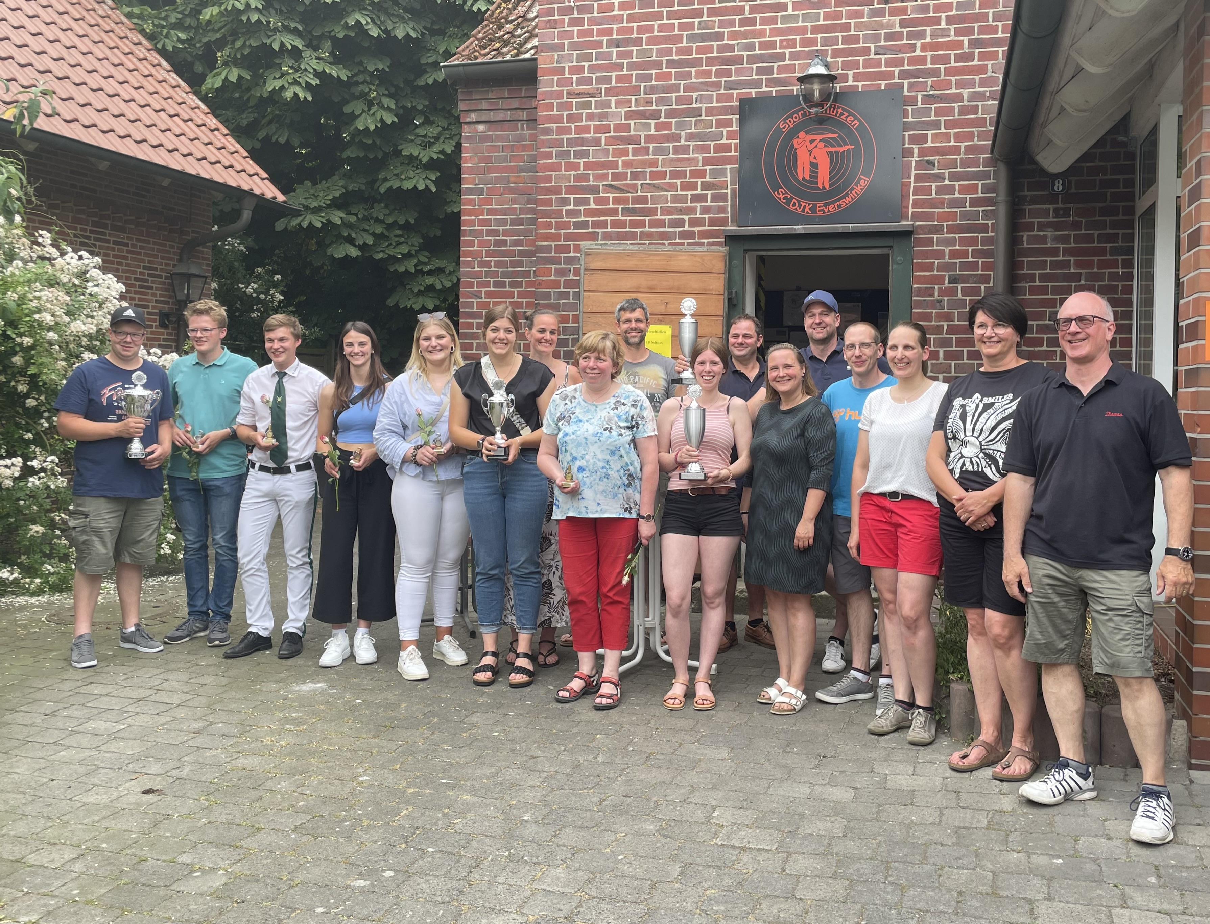
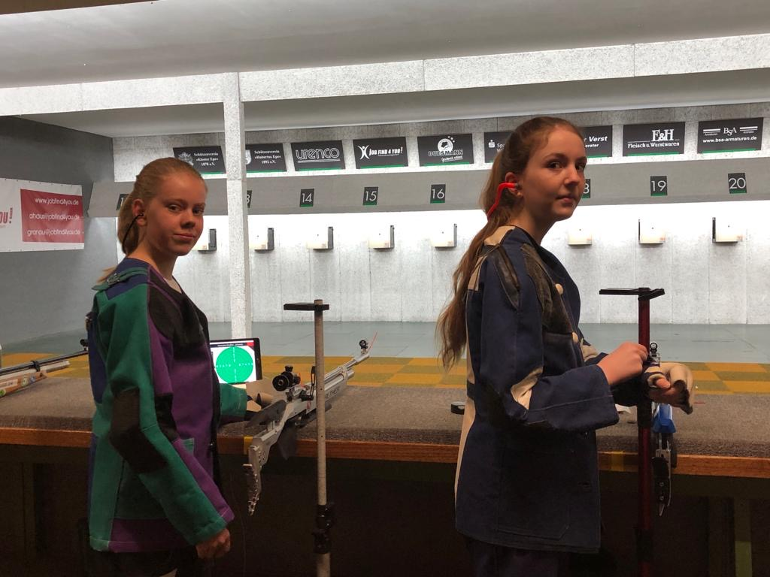

Sportschützen
Ausblick
Ausblick auf 2024
Pokalschießen der Vereine
Schießstand auf dem Schützenfest
Liga Auflage
Bezirks-, Landesmeisterschaften
Ziel: Deutsche Meisterschaft
Aktionstag für Schüler

Slide 59

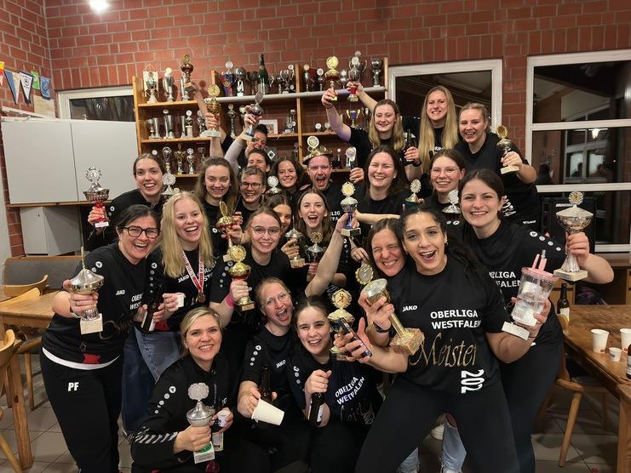
Ausblick auf 2024
Kurzer Rückblick
Jugend 2023
Alte Saison sehr gut abgeschnitten
Quali nicht so glücklich auch durch Trainerwechsel
Zuwachs bei den Minis
Im männlichen Bereich werden fast alle Mannschaften wieder besetzt
Senioren 2023
Aufstieg 1. Herren und 3. Damen
Abstieg 2. Damen
1. Damen Aufstiegsrunde ungeschlagen
Aktionen 2023
Hanniball Pass
Pfingstlager
Lund Fahrt Jugend
Weihnachtsfeier

Slide 60
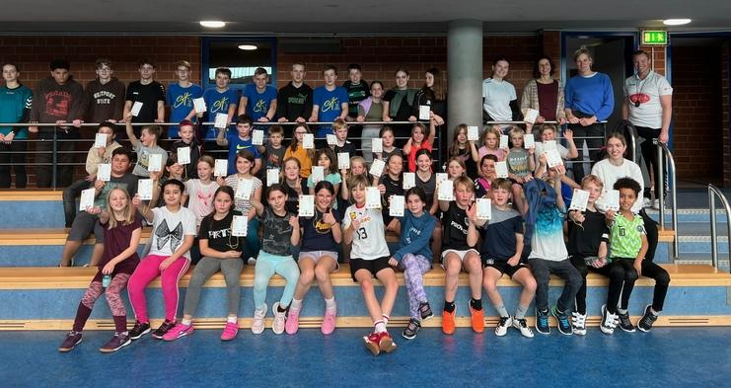
Ausblick auf 2024
Ausblick auf 2024
Jux Turnier Anfang des Jahres
Public Viewing Handball EM
Vielseitigkeitsturnier
Grundschulturnier
Mini EM
Hanniball Pass
Lund + Weihnachtsfeier

Slide 61
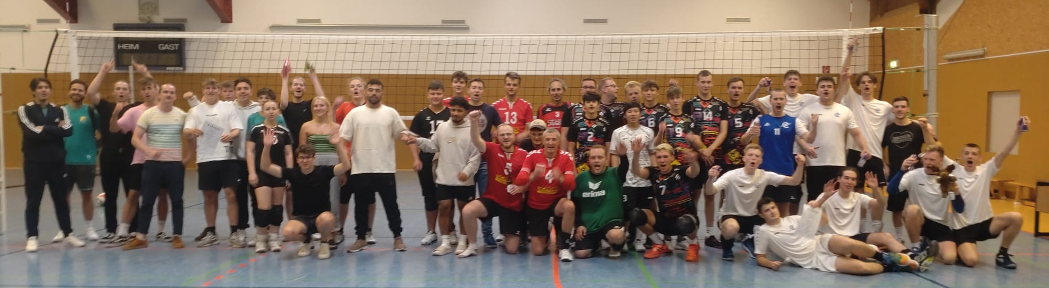
Ausblick auf 2024
Volleyball
20.04.2024 Relegationsheimspiel der 1. Damen
21.04.2024 Relegationsspiel der 1. Herren
25.05.2024 Saisonabschluss
27.06.2024 Fahrt nach Graal-Müritz zum 30jährigen Jubiläum
31.08.2024 Schweinchenturnier Frauen
01.09.2024 Schweinchenturnier Männer
28.12.2024 Speck-Weg-Turnier

Slide 62
Ausblick auf 2024
Boule
18.03.2024 Abteilungsversammlung
Geplant sind ein Sommer- und ein Herbstfest

Slide 63
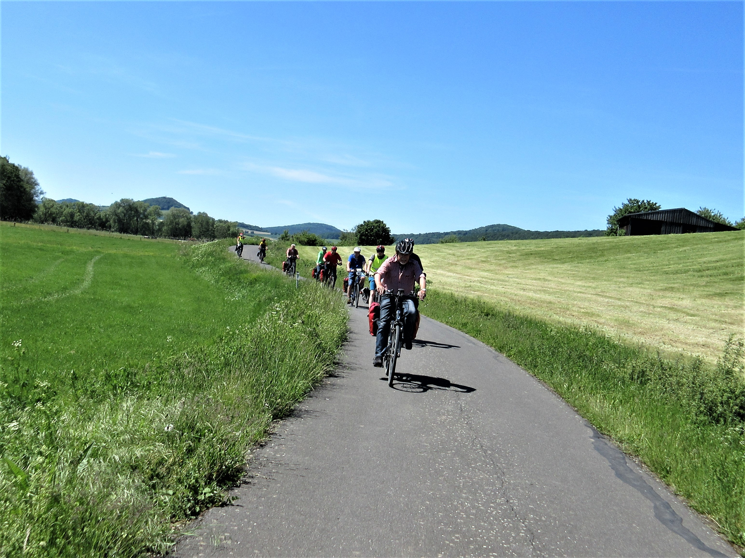
Ausblick auf 2024
Fit ab 50
20.03.2024 Start des Radtourenprogramms mit einer Nachmittagstour zum„Alten Backhaus Einen“.
Es folgen interessante Touren mit Führungen
- zu Stockmann Brunnenfilterbau nach Einen
- zum Waldfriedhof Lauheide
- zur Spirulina-Algenzucht nach Ahlen-Vorhelm
- zu LMC nach Sassenberg
- zum Klostergarten Herzebrock
- zu Nebelung.

Slide 64
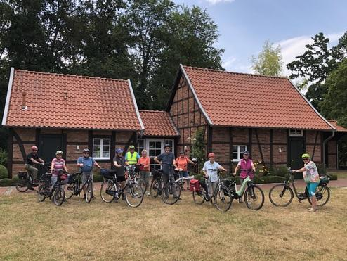
Ausblick auf 2024
Fit ab 50
27.03.2024 Beginn der Abendtouren, alle 14 Tage - insbesondere wollen wir mit diesem Angebot auch Berufstätige ansprechen
23.06. - 30.06.2024 12. Fit ab 50-Wanderwoche nach Fischen im Allgäu mit 20 TeilnehmerInnen
23.07. - 26.07.2024 Vier-Tage-Radtour nach „Hamm“ – noch acht Plätze frei

Slide 65
Informationen und Diskussion

